Slide 1
分光筒で
省エネハウスを考える！
Notes:
1

Slide 2
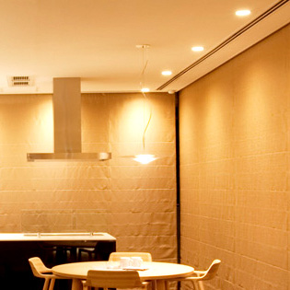
省エネハウスはどんな家？
省エネハウスとは
どんな家だろう？
あなたのおうちは
省エネ照明かな？
光をしらべることが
できる実験機
分光筒
をつくろう！
出典：http://panasonic.co.jp/ecohouse/Light/index.html
Notes:
2

Slide 3
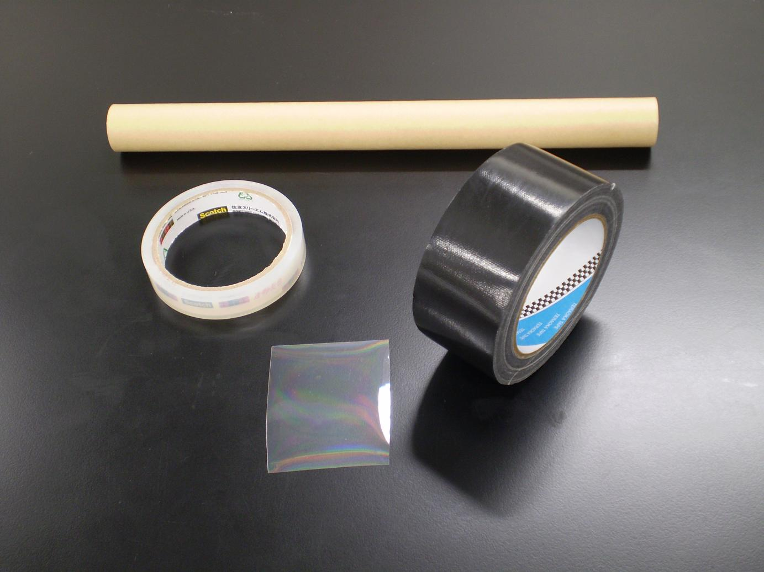
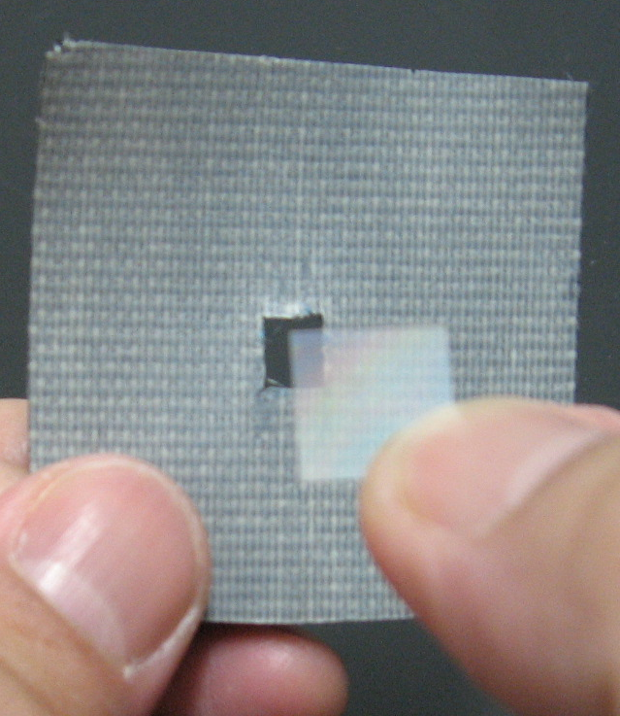
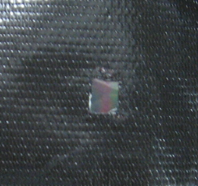
材料 と 使う道具
長い紙つつ（１本）
セロハンテープ
黒いガムテープ
透明のシート
（分光シート）

Slide 4
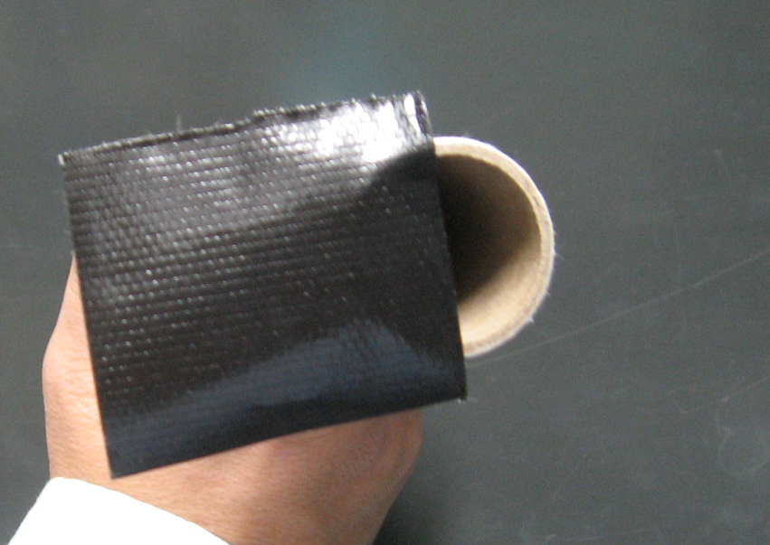
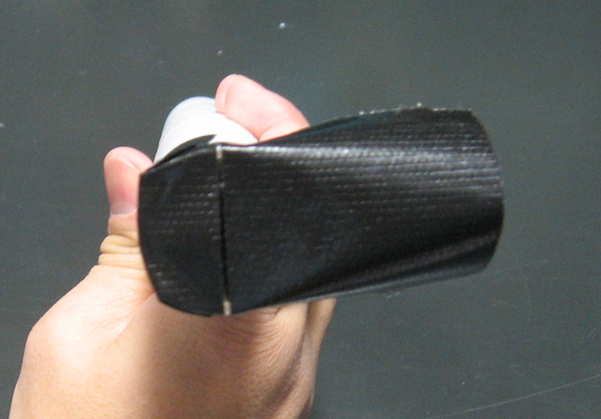
片方のつつに テープをはろう

Slide 5
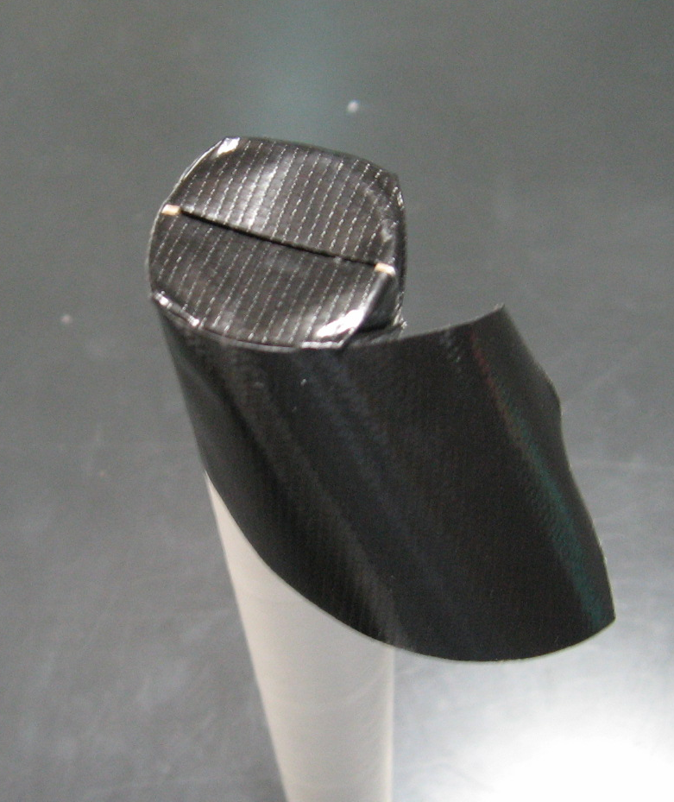
はみ出したテープをはろう

Slide 6
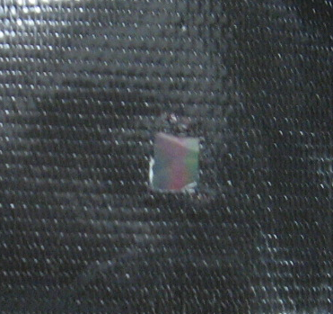
反対側に分光シートを はります！
長い紙つつ
透明のシート（分光シート）
対角線の角に，セロハンテープを貼ります。2cm×8本

Slide 7
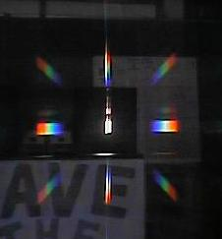
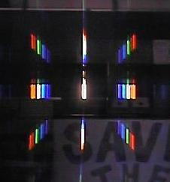
光の たてと横がそろうように分光シートをまわします

Slide 8
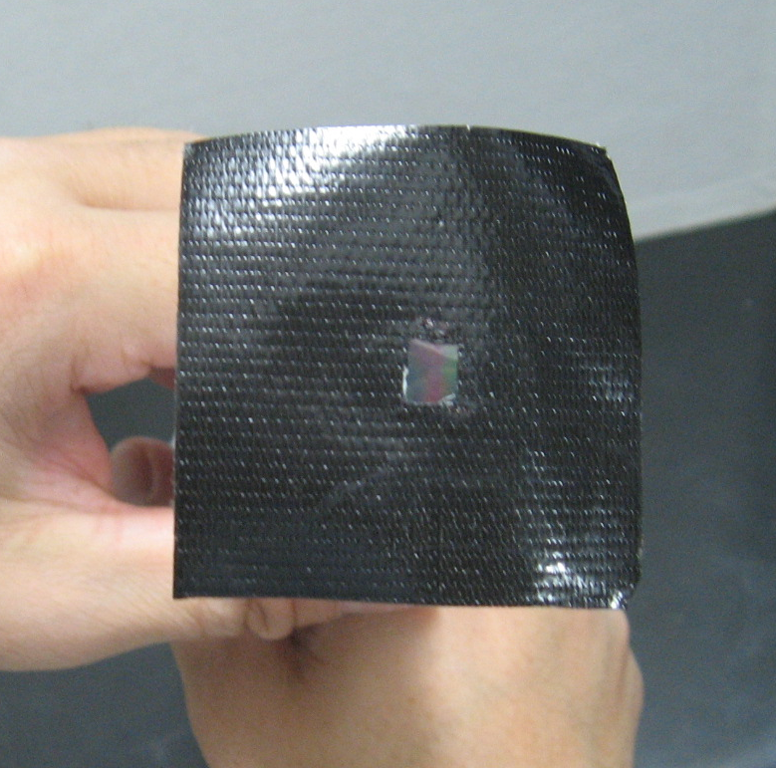
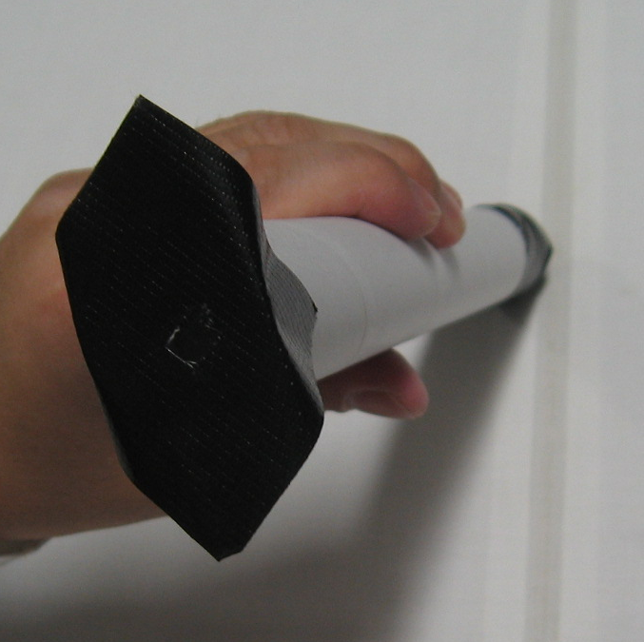
とがっているところを ボディーにはろう

Slide 9
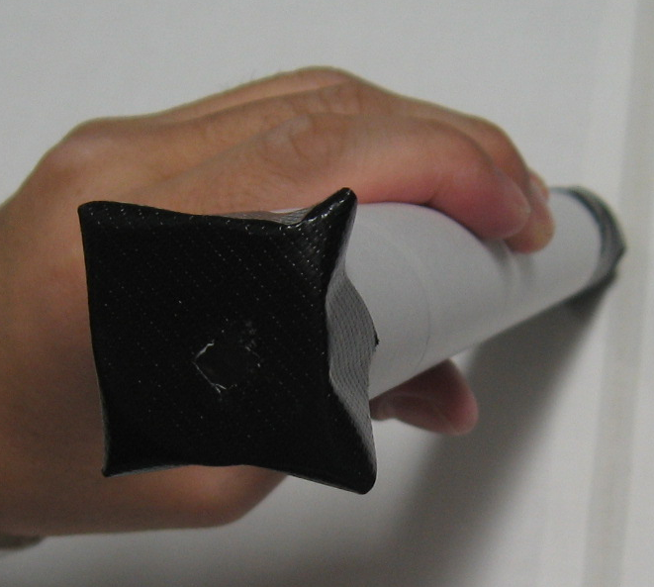
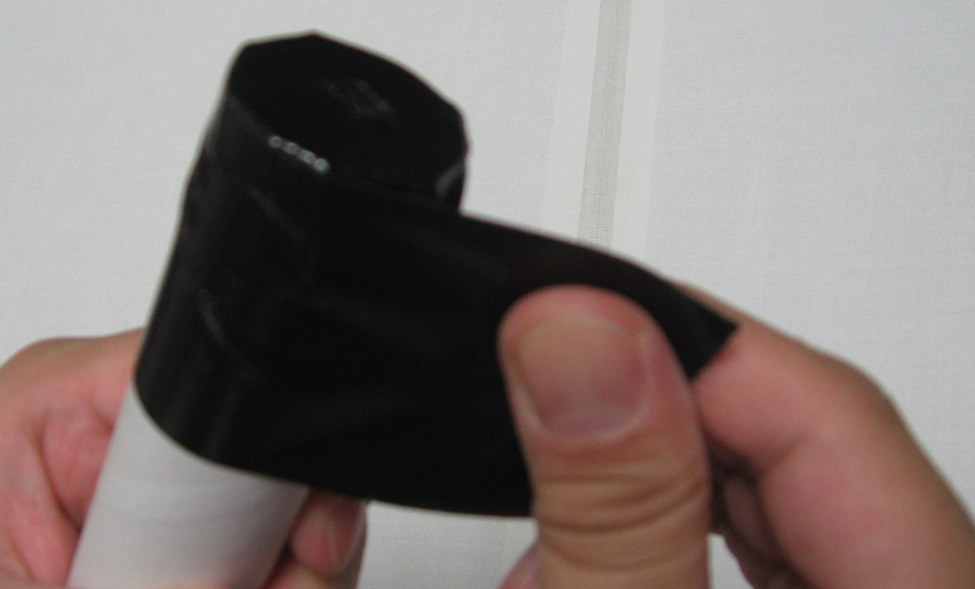
角をはって 黒のガムテープでまこう

Slide 10
光をのぞいてみよう
白熱電球の場合
蛍光灯の場合
たての線がスリットと
まっすぐになるように回すと
見やすいよ

Slide 11
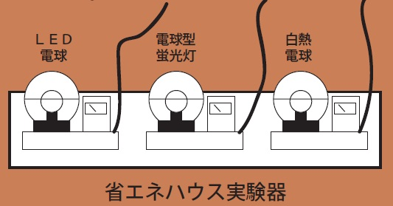
省エネハウス実験器を 分光つつで観察しよう
それぞれの電球の電力(ワット)と熱を調べよう

Slide 12
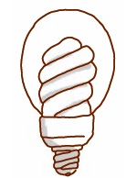
省エネハウス実験器を 分光カードで観察しよう 結果
白熱電球 ・・・連続したスペクトル
・５５Wくらい
・熱をだす
蛍光灯型電球 ・・・とびとびのスペクトル
・１１Wくらい
・熱をあまりださない
LED電球 ・・・連続したスペクトル
・６Wくらい
・熱をほとんどださない
ＬＥＤのチップ

Slide 13
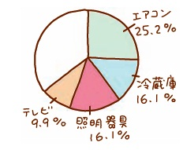
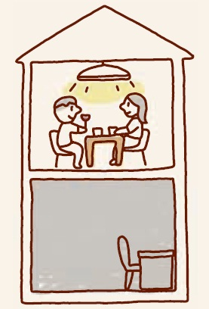
まとめ：照明の省エネのために…
照明は家でつかう電力の第３位
電力の少ない省エネ電球をつかえば
節電になるね！
つかわない部屋のあかりは
こまめに消すように気をつけよう
出典：地球にやさしいeco技術 パナソニック 東京書籍

Slide 14
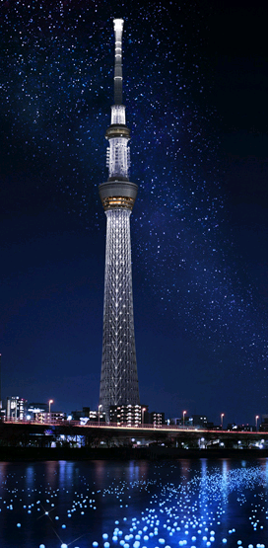
こんなところにも・・・
エコな街づくり
2012年５月２２日開業
東京スカイツリーにも
ＬＥＤ照明は使われている

Slide 15
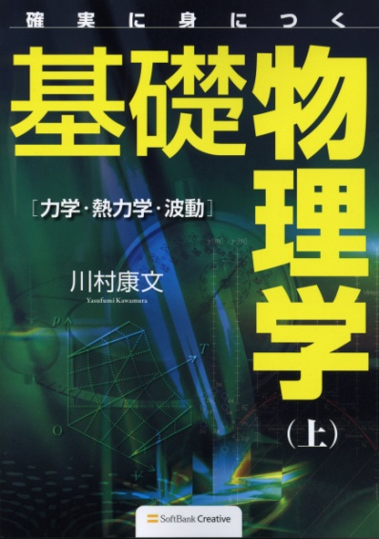
これらの書籍には多くの、
家族で楽しめる実験が
多数紹介されています。
自由研究や理科の原理を学ぶのに最適です
右の本は最新本です！
家族みんなで、楽しく科学を学べる
内容となっています。
これらの本が皆さんのサイエンス魂を刺激するキッカケとなれば幸いです。
Notes:
15

